Slide 1
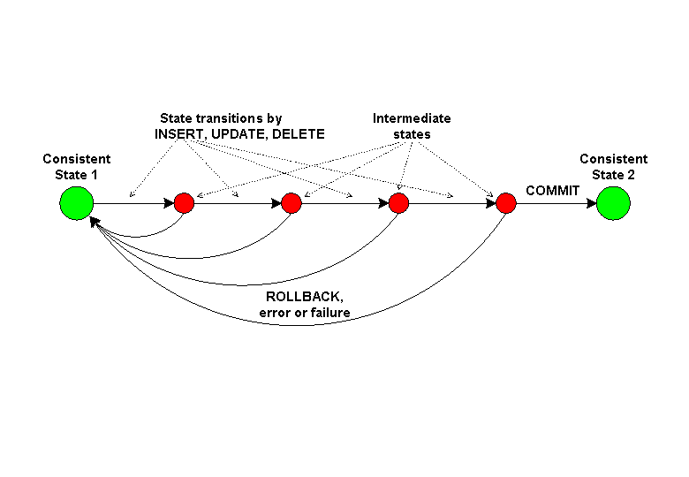
Transacciones (MySQL)

Slide 2
Definición:
Conjunto de sentencias que se tratan como una sola.
Comienzan con BEGIN/START TRANSACTION;
Se puede confirmar (COMMIT) si todas se ejecutan correctamente
Se pueden abortar (ROLLBACK) si alguna sentencia no se puede ejecutar → se vuelve al estado de la base de datos en el punto de BEGIN
O se hacen todas o ninguna

Slide 3
Ejemplo de transacción necesaria
UPDATE cuentas
SET dinero = dinero-transferencia
WHERE cuenta="cuenta1";
Pasa el dinero de la cuenta1 a la cuenta2
UPDATE cuentas
SET dinero = dinero+transferencia
WHERE cuenta="cuenta2";
Si se produce un problema entre la 1 y la 2 hay 2 clientes afectados: al que se le quita el dinero y el que no lo recibe

Slide 4
Problemas de concurrencia
Problema de la modificación perdida: 2 transacciones acceden a la misma fila y modifican su valor. La última modificación sobreescribe las modificaciones realizadas por las otras.
Lectura sucia (DIRTY READ): Una transacción modifica una fila, Una segunda transacción lee esa fila antes de que la primera haga COMMIT. Si la primera hace ROLLBACK, la información leída es incorrecta.
Lectura no repetible (NONREPEATEABLE READ): Una transacción lee una fila. Una segunda transacción modifica esa fila. Las siguientes lecturas de la primera transacción producen resultados diferentes al de la primera lectura.
Lectura fantasma (PHANTOM READ): Una transacción lee un conjunto de filas. Una segunda transacción modifica los datos. Si la primera transacción repite la lectura con las mismas condiciones de búsqueda, el numero de filas será diferente.

Slide 5
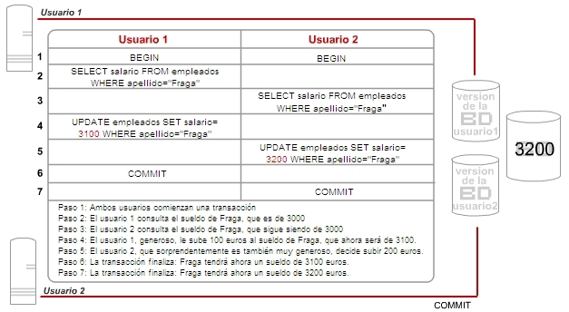
Modificación perdida

Slide 6
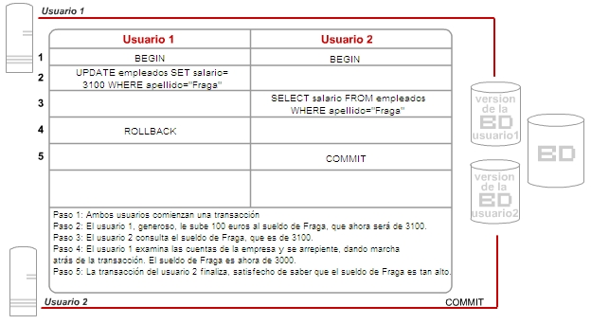
Lectura sucia

Slide 7
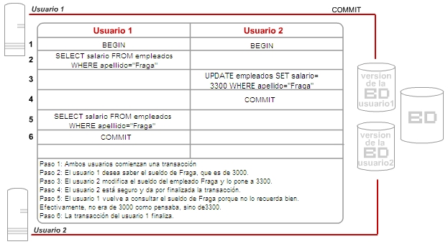
Lectura no repetible

Slide 8
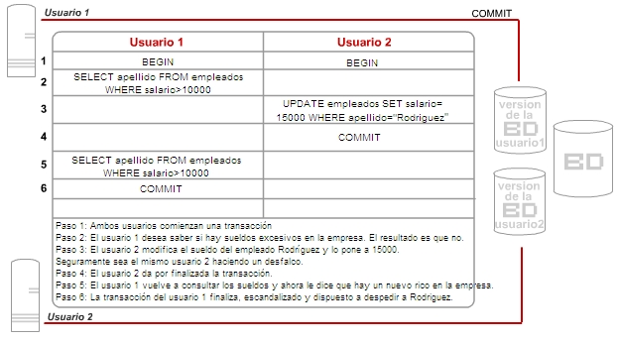
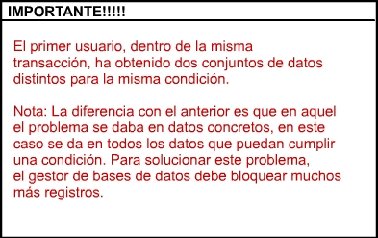
Lectura fantasma

Slide 9
Nivel de aislamiento (consultar el nivel que se tiene)
Nivel de aislamiento global
SELECT @@global.tx_isolation;
Nivel de aislamiento de la sesión actual:
SELECT @@tx_isolation;

Slide 10
BLOQUEO EXCLUSIVO
Una transacción desea actualizar datos, impidiendo a las demás el acceso a los mismos. No dejará a ninguna otra transacción “repetir” hasta que la bloqueadora haya finalizado.
BEGIN;
SELECT campo(s) FROM tabla WHERE condicion FOR UPDATE;
Una segunda ventana quedará a la espera mientras que la primera devolverá los datos. Para desbloquearla finalizamos la transacción:
UPDATE tabla SET campo=valor;
INSERT INTO tabla (campo) VALUES (valor);
COMMIT;
En ese momento MySQL nos devolverá los datos en la transacción bloqueada.

Slide 11
Cambio del nivel de aislamiento
Se puede cambiar el nivel de aislamiento global o de una sesión individual mediante:
SET [SESSION | GLOBAL] TRANSACTION ISOLATION LEVEL
READ UNCOMMITTED
READ COMMITTED
REPEATABLE READ
SERIALIZABLE

Slide 12
READ UNCOMMITTED
Permite a las transacciones leer los datos actualizados por otra transacción aún sin terminar
Las sentencias SELECT son ejecutadas sin realizar bloqueos
Dado que no bloquea nada, no aísla, siendo el más rápido.
Pueden ocurrir los 3 problemas de concurrencia:
Lectura sucia
Lectura no repetible
Lectura fantasma

Slide 13
READ COMMITTED
Por defecto en Oracle o SQL Server.
No permite lecturas sucias, pues bloquea todos los registros actualizados por la transacción.
Pueden ocurrir 2 problemas de concurrencia:
Lectura no repetible
Lectura fantasma
Los datos leídos pueden ser modificados por otras transacciones

Slide 14
REPEATABLE READ
Empleado por defecto en InnoDB (MySQL).
Soluciona el problema de los datos repetibles pero no el de los fantasmas.
Da por definitiva la primera lectura. Ningún registro leído puede ser cambiado por otra transacción

Slide 15
SERIALIZABLE
Evita todos los problemas de aislamiento
Reduce el rendimiento
Puede provocar la aparición de interbloqueos (una transacción no pueda finalizar nunca debido a que otra lo está bloqueando indefinidamente).
Todas las transacciones se realizan sin concurrencia

Slide 16
Ejercicio de problemas en el acceso concurrente
Poner la sesión en read uncommited para que se puedan producir los 3 problemas de lectura
SET SESSION TRANSACTION ISOLATION LEVEL READ UNCOMMITTED;

Slide 17
Lectura sucia
BEGIN; | BEGIN; Update gente set salario=salario*1.1; INSERT INTO gente VALUES(4,’Pepe’,1200);
Select * from gente;
 | ROLLBACK;
El usuario 1 hace uso de unos datos QUE NO EXISTEN puesto que se ha hecho un ROLLBACK

Slide 18
Lectura no repetible
Start transaction; Select * from gente;
 | Update gente set salario=salario*1.1;
Select * from gente;
Los datos de los registros cambian entre 2 lecturas consecutivas

Slide 19
Lectura fantasma
Start transaction; Select * from gente;
 | INSERT INTO gente VALUES(4,’Pepe’,1200);
Select * from gente;
Aparecen nuevos datos entre lecturas

